Slide 1
6.4 近本征半导体中非平衡载流子的扩散和漂移
大连理工大学微电子学院张贺秋
大连理工大学 张贺秋
Notes:
同学们好！本节的内容是近本征半导体中非平衡载流子的扩散和漂移。

Slide 2
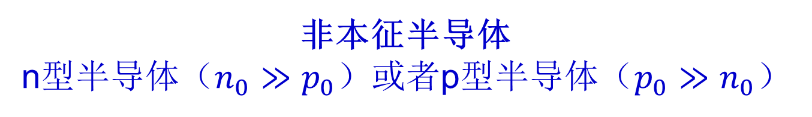
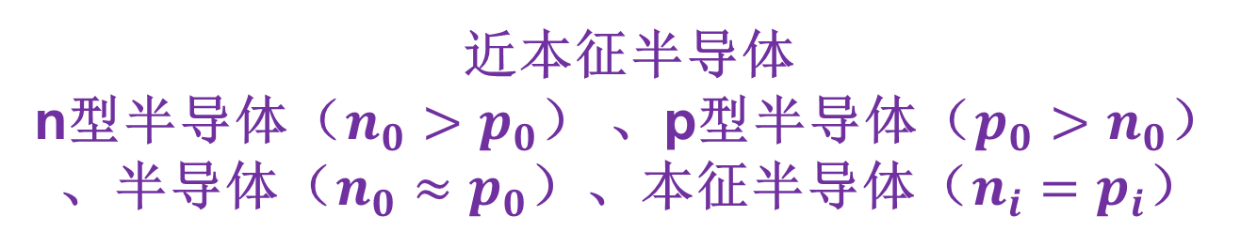
6.4近本征半导体
非本征半导体
n型半导体（$n_{0}≫p_{0}$）或者p型半导体（$p_{0}≫n_{0}$）
近本征半导体
n型半导体（$n_{0}>p_{0}$） 、p型半导体（$p_{0}>n_{0}$）
、半导体（$n_{0}≈p_{0}$）、本征半导体（$n_{i}=p_{i}$）
Notes:
前面讲了非本征半导体中非平衡少子的漂移和扩散运动。所谓的非本征半导体，是只n型半导体或者p型半导体，并且n型半导体热平衡时，电子密度远大于空穴密度，p型半导体热平衡时，空穴密度远大于电子密度。
本节将分析近本征半导体中非平衡载流子的扩散和漂移。所谓近本征半导体是指热平衡时，半导体中电子密度和空穴密度相差不大的半导体。可能是n型半导体，p型半导体，电子和空穴密度近似相等的半导体或者本征半导体。近本征半导体不满足多子的密度远大于少子密度的条件，半导体中产生非平衡载流子时，两种载流子扩散和漂移运动的差异将引起电场分布的变化。也就是在这样的条件下，不能再只考虑半导体中非平衡少子的漂移和扩散运动，而是要同时考虑两种非平衡载流子的扩散和漂移。

Slide 3
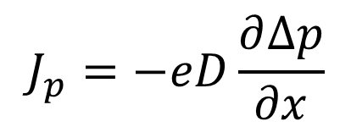
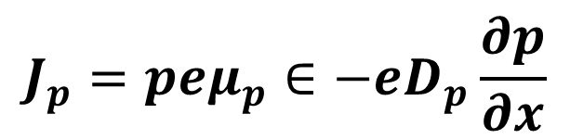
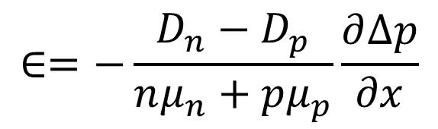
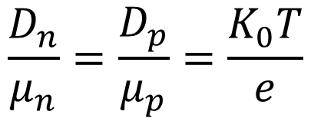
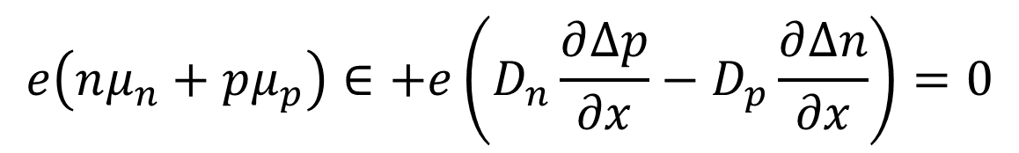
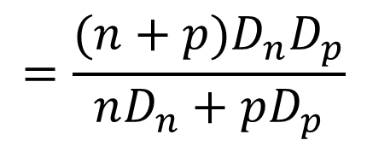

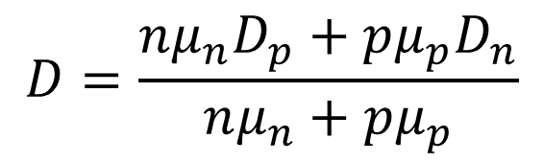
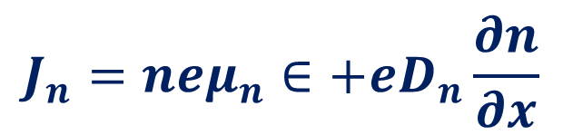
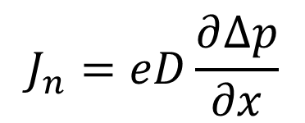
6.4.1 双极扩散
无外电场
$$J_{p}=peμ_{p}∈−{eD}_{p}\frac{∂p}{∂x}$$
$$J_{n}=neμ_{n}∈+eD_{n}\frac{∂n}{∂x}$$
光照
x
0
w
$$e\left(nμ_{n}+pμ_{p}\right)∈+e\left(D_{n}\frac{∂∆p}{∂x}−D_{p}\frac{∂∆n}{∂x}\right)=0$$
稳态时：
$$j_{n}+j_{p}=0$$
$$∈=−\frac{D_{n}−D_{p}}{nμ_{n}+pμ_{p}}\frac{∂∆p}{∂x}$$
$$J_{p}=−eD\frac{∂∆p}{∂x}$$
$$J_{n}=eD\frac{∂∆p}{∂x}$$
$$D=\frac{nμ_{n}D_{p}+pμ_{p}D_{n}}{nμ_{n}+pμ_{p}}$$
$$=\frac{(n+p)D_{n}D_{p}}{nD_{n}+pD_{p}}$$
$$\frac{D_{n}}{μ_{n}}=\frac{D_{p}}{μ_{p}}=\frac{K_{0}T}{e}$$
D为双极扩散系数
大连理工大学 张贺秋
Notes:
先来讨论非平衡载流子的扩散。有一块半导体，在半导体的左侧有稳定的光照射，使得半导体的表面有稳定的载流子产生。在无外电场时》，产生的非平衡电子和非平衡空穴都将向半导体内部扩散，电子的扩散系数大于空穴的扩散系数，扩散将引起半导体内部存在电场。这样，在半导体内，空穴和电子的电流密度分别包括漂移电流和扩散电流。稳态时》，总电流密度等于零》，也就是电子电流密度加上空穴电流密度等于零。如果半导体是杂质均匀分布的半导体，可以得到下面的公式》，公式中如果非平衡空穴和非平衡电子的空间分布差别很小，非平衡电子就近似等于非平衡空穴。得到无外电场时，在一侧有稳定非平衡载流子注入的均匀半导体内部电场的分布公式》。这个电场就是由非平衡电子和非平衡空穴扩散速度差异造成的。只有电子扩散系数等于空穴扩散系数时，电场等于零。将这个电场代入》到空穴电流密度公式和电子电流密度公式。则此时半导体中的空穴电流密度公式》和电子电流密度公式》写成只存在空穴扩散电流和电子扩散电流的公式形式。只不过，公式中的空穴扩散系数和电子扩散系数都用同一个常数D代替。而D的表达式》是与电子密度、空穴密度、电子扩散系数、空穴空穴系数、电子迁移率和空穴迁移率相关的公式。又根据爱因斯坦关系》，即在非简并半导体中，扩散系数除以迁移率等于K0T/e。D的表达式就成为》只与电子、空穴密度和电子、空穴扩散系数相关的表达式。D》称为双极扩散系数。

Slide 4


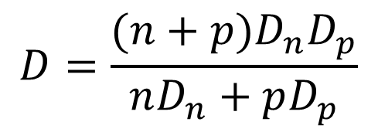


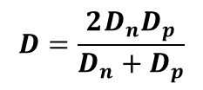





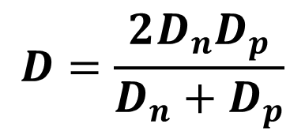

6.4.1 双极扩散
$$D=\frac{(n+p)D_{n}D_{p}}{nD_{n}+pD_{p}}$$
$$2$$
双极扩散系数
$$n≪p$$
p型半导体
$$D≈D_{n}$$
$$D=\frac{2D_{n}D_{p}}{D_{n}+D_{p}}$$
小注入
$$n=p$$
类本征半导体
$$n≫p$$
n型半导体
$$D≈D_{p}$$
$$D$$
$$D_{n}$$
$$D=\frac{2D_{n}D_{p}}{D_{n}+D_{p}}$$
$$D_{p}$$
0
$$n$$
大连理工大学 张贺秋
Notes:
根据得到的双极扩散系数进行讨论。注意下面的讨论是在满足小注入》条件情况下进行的。在进行非平衡少子的扩散和漂移的讨论中，前提条件也包括小注入条件。来回顾一下。少子连续性方程（超链接）。
在满足小注入的条件下，如果非平衡半导体中的电子密度远小于空穴密度》，这样的半导体热平衡时是p型半导体》。此时来观察双极扩散系数，电子密度远小于空穴密度，分子中忽略n，分母中忽略nDn，分子分母再消去pDp，则此时的双极扩散系数近似等于电子的扩散系数。即以非平衡少子电子扩散为主，而非平衡空穴的扩散跟随非平衡电子，二者非常接近。在非平衡时，电子的密度等于空穴密度，则热平衡的电子密度等于空穴密度，此时的半导体可能是本征半导体，即半导体中即没有缺陷也没有杂质的完美半导体，但是实际的半导体很难能够存在这样的本征半导体，而是存在类本征半导体》，也就是由于补偿效应，或者半导体中的缺陷和杂质非常少，半导体中电子密度与空穴密度接近相等的半导体，对于这样的半导体，观察双极扩散系数，分子中n+p，等于2倍的p》，再消去分子分母中的n和p，则双极扩散系数等于》$D=\frac{2D_{n}D_{p}}{D_{n}+D_{p}}。$
在电子密度远大于空穴密度时》，热平衡时，半导体为n型半导体》，观察双极扩散系数可以得到此时的双极扩散系数近似等于空穴的扩散系数》。也就是以非平衡的少子空穴的扩散为主，非平衡的多子电子跟随空穴扩散。
画出双极扩散系数随半导体中子的密度变化的关系曲线，当电子密度很小，为p型半导体时，空穴密度远大于电子密度，双极扩散系数近似等于电子扩散系数，随着电子密度增加，半导体中空穴密度远大于电子密度的条件不能满足，这时扩散系数减小。在电子密度等于空穴密度时，双极$扩散系数D=\frac{2D_{n}D_{p}}{D_{n}+D_{p}}$，随着电子浓度继续增加，半导体成为n型半导体，但是初始电子密度和空穴密度接近，双极扩散系数继续减小，当电子的密度远大于空穴密度时，双极扩散系数等于空穴的扩散系数，此时非平衡载流子的扩散以非平衡少子空穴扩散为主。这样的曲线变化描述同学们应该要掌握，在进行实际问题分析中，经常要进行这样数据曲线的描述。虽然这就是看图说话，但是也有很多同学不能很好的进行描述。

Slide 5
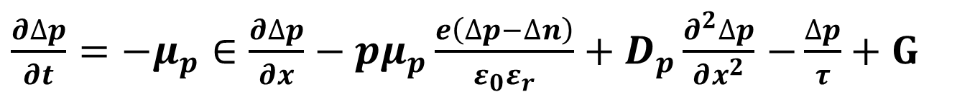
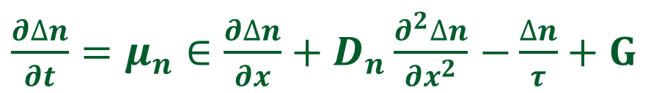
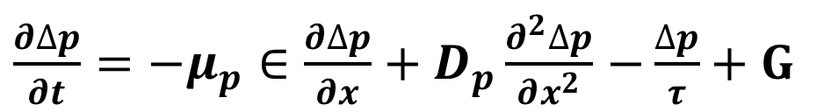
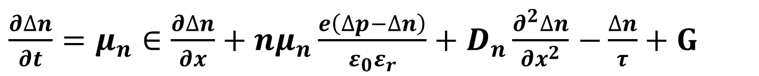
6.2 少数载流子的连续性方程
$\frac{∂∆p}{∂t}=−μ_{p}∈\frac{∂∆p}{∂x}−pμ_{p}\frac{e\left(∆p−∆n\right)}{ε_{0}ε_{r}}+D_{p}\frac{∂^{2}∆p}{∂x^{2}}$ $−\frac{∆p}{τ}+G$
$\frac{∂∆n}{∂t}=μ_{n}∈\frac{∂∆n}{∂x}+nμ_{n}\frac{e\left(∆p−∆n\right)}{ε_{0}ε_{r}}+D_{n}\frac{∂^{2}∆n}{∂x^{2}}$ $−\frac{∆n}{τ}+G$
n型半导体，小注入条件下，p<<n，可忽略。
$\frac{∂∆p}{∂t}=−μ_{p}∈\frac{∂∆p}{∂x}+D_{p}\frac{∂^{2}∆p}{∂x^{2}}$ $−\frac{∆p}{τ}+G$
p型半导体，小注入条件下，n<<p，可忽略。
$\frac{∂∆n}{∂t}=μ_{n}∈\frac{∂∆n}{∂x}+D_{n}\frac{∂^{2}∆n}{∂x^{2}}$ $−\frac{∆n}{τ}+G$
大连理工大学 张贺秋
Notes:
在少数载流子的连续性方程中，第二项非平衡多子减去非平衡少子能够忽略的条件就是满足小注入条件，从而在非平衡状态，n型半导体中的空穴密度远小于电子密度，p型半导体中电子密度远小于空穴密度的条件才能够满足。除此之外，复合率的表达式，非平衡载流子除以非平衡载流子的寿命等于复合率也是在小注入条件下满足的。超链接返回。

Slide 6
6.4.2 双极扩散和漂移
Notes:
刚刚讨论的是无外电场，均匀分布半导体中非平衡载流子的扩散。现在讨论存在外电场时非平衡载流子的扩散和漂移。

Slide 7
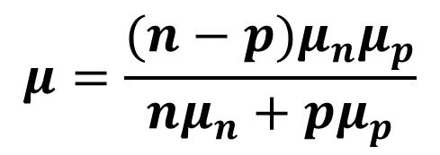
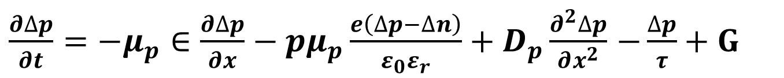



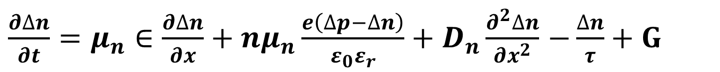
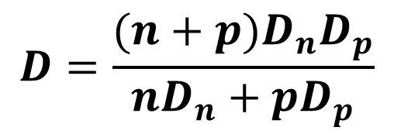
6.4.2 双极扩散和漂移
存在外电场
近本征半导体
载流子均匀分布
$\frac{∂∆p}{∂t}=−μ_{p}∈\frac{∂∆p}{∂x}−pμ_{p}\frac{e\left(∆p−∆n\right)}{ε_{0}ε_{r}}+D_{p}\frac{∂^{2}∆p}{∂x^{2}}$ $−\frac{∆p}{τ}+G$
$$×nμ_{n}$$
$\frac{∂∆n}{∂t}=μ_{n}∈\frac{∂∆n}{∂x}+nμ_{n}\frac{e\left(∆p−∆n\right)}{ε_{0}ε_{r}}+D_{n}\frac{∂^{2}∆n}{∂x^{2}}$ $−\frac{∆n}{τ}+G$
$$×pμ_{p}$$
$$\frac{∂∆p}{∂t}=−μ∈\frac{∂∆p}{∂x}+D\frac{∂^{2}∆p}{∂x^{2}}−\frac{∆p}{τ}+G$$
$$μ=\frac{(n−p)μ_{n}μ_{p}}{nμ_{n}+pμ_{p}}$$
$$D=\frac{(n+p)D_{n}D_{p}}{nD_{n}+pD_{p}}$$
大连理工大学 张贺秋
Notes:
要注意的是讨论的前提条件。接下来要讨论的是存在外电场时非平衡载流子的扩散和漂移。此外，本节讨论的是近本征半导体中的非平衡载流子的扩散和漂移。半导体为近本征半导体。讨论中所用的载流子的连续性方程是从载流子均匀分布的半导体推导得来。载流子均匀分布也是一个前提条件。另一个前提条件就是非平衡载流子的小注入。
在上述条件下，来观察半导体中空穴连续性方程》和电子连续性方程》。在连续性方程的第二项中包括非平衡半导体的电子密度或空穴密度乘以非平衡空穴密度减去非平衡电子密度项，对于近本征半导体，这一项不再能够忽略不计。而在讨论少子扩散和漂移中这一项中的少子密度远小于多子密度，这一项就可以被忽略。而现在这一项不能直接被忽略。下面用一个巧妙的数学变化消除这一项。可以观察一下，两个公式，要想消除第二项，怎么进行数学处理能够消除呢？ 在空穴连续性方程中公式两侧都乘以$nμ_{n}$》，在电子连续性方程中公式两侧都乘以$pμ_{p}⟫$，之后两个公式相加。并且应用非平衡空穴密度近似等于非平衡电子密度的条件。则非平衡载流子的连续性方程的表示式简化为下列形式》。与电子连续性方程和空穴连续性方程比，消除了第二项。但是公式中的迁移率$μ$和扩散系数D不再是单纯的单独一种载流子的迁移率和扩散系数，而是被定义为双极迁移率u》和双极扩散系数D》。可以看出，双极迁移率和双极扩散系数与中载流子相关。

Slide 8

6.4.2 双极扩散和漂移
$$\frac{∂∆p}{∂t}=−μ∈\frac{∂∆p}{∂x}+D\frac{∂^{2}∆p}{∂x^{2}}−\frac{∆p}{τ}+G$$
必须要指出的是：公式中双极迁移率与电场的乘积不是载流子本身的漂移速度，而是非平衡电子和非平衡空穴一起的流动速度。或者说过剩载流子密度分布的流动速度。注意：过剩多子密度总是跟着过剩少子密度一起流动。
Notes:
必须要指出的是：公式中双极迁移率与电场的乘积不是载流子本身的漂移速度，而是非平衡电子和非平衡空穴一起的流动速度。或者说过剩载流子密度分布的流动速度。也就是，非平衡载流子在输运过程中，一种非平衡载流子跟随另一种非平衡载流子，分布基本相同，共同进行运动。注意：过剩多子密度总是跟着过程少子密度一起流动。

Slide 9


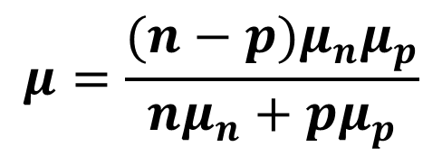


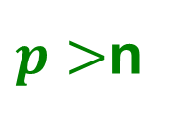






6.4.2 双极扩散和漂移
$$\frac{∂∆p}{∂t}=−μ∈\frac{∂∆p}{∂x}+D\frac{∂^{2}∆p}{∂x^{2}}−\frac{∆p}{τ}+G$$
$$μ=\frac{(n−p)μ_{n}μ_{p}}{nμ_{n}+pμ_{p}}$$
n型半导体
$$n>p$$
$$μ>0$$
过剩空穴的漂移方向运动
p型半导体
$p>$n
$$μ<0$$
过剩电子的漂移方向运动
过剩载流子密度分布在电场中总是沿着少子的漂移方向流动。
$$n>>p$$
$$μ≈μ_{p}$$
$$p≫n$$
$$μ≈−μ_{n}$$
$$n=p$$
$$μ=0$$
大连理工大学 张贺秋
Notes:
对于n型半导体》，电子密度大于空穴密度》，双极迁移率大于零》，过程载流子》密度分布将沿着正电荷在电场中的漂移方向运动，也就是沿着过程载流子少子，空穴的漂移方向运动。
对于p型半导体》，空穴密度大于电子密度》，双极迁移率小于零》，过程载流子》密度分布将沿着负电荷在电场中的漂移方向运动，也就是沿着过程载流子少子，电子的漂移方向运动。
》可见，过剩载流子的密度分布在电场中总是沿着少子的漂移方向流动。
而对于电子密度远大于空穴密度》的n型半导体，双极迁移率近似等于非平衡少子，空穴的迁移率。
对于空穴密度远大于电子密度》的p型半导体，双极迁移率近似等于非平衡少子，电子的迁移率。
在电子密度等于空穴密度的类本征半导体中，双极扩散迁移率等于零。电场将不会影响过程载流子的空间分布。
以上分析了近本征半导体中非平衡载流子的扩散和漂移。

Slide 10
6.5 载流子复合
概括地说明各种复合过程的机理并给出直接辐射复合寿命表达式。
大连理工大学 张贺秋
Notes:
最后，来了解一下非平衡载流子的复合。前面引入寿命的概念来表示非平衡载流子在半导体中存在的平均时间。但是没有分析寿命与哪些因素有关。接下来，概况地说明各种复合过程的机理并给出直接辐射复合寿命表达式。同时，各位同学要能够分析影响半导体中载流子寿命的因素。

Slide 11
6.5.1 两种复合过程
直接复合
E_{C}
E_{C}
直接复合
产生
a
b
E_{V}
E_{V}
大连理工大学 张贺秋
Notes:
半导体中非平衡载流子的复合过程可以分为直接复合和间接复合。利用能带简图说明直接复合和间接复合。先看，直接复合过程，在半导体的导带和价带中存在非平衡的电子和空穴，非平衡》的电子由导带直接跃迁到价带与空穴复合，是直接复合过程。其逆过程》，是电子由价带激发到导带》，产生电子-空穴对，》这时产生过程。这个》是能带图的表示，图中的a过程为复合过程，b过程是产生过程。规定在图中画出的是跃迁前的情况。并且在导带中只画出电子，价带中只画出空穴。

Slide 12


6.5.1 两种复合过程
间接复合
E_{C}
E_{C}
a
b
复合中心
E_{t}
E_{t}
c
d
E_{V}
E_{V}
间接复合
$$a+c$$
间接复合
$$b+d$$
产生过程
大连理工大学 张贺秋
Notes:
间接复合，在半导体中，如果存在深能级杂质或者缺陷，在半导体的禁带中形成局域化的能级。这些杂质和缺陷在半导体中如果起到了复合中心的作用。即半导体中的非平衡载流子通过复合中心进行复合，为间接复合。在间接复合过程中，电子先跃迁到复合中心能级》上，然后再跃迁到价带与空穴复合》。其反过程》，价带电子受到激发从价带跃迁到复合中心能级，再从复合中心跃迁到导带，这个过程为产生过程，显然通过杂质或缺陷能级的产生过程需要的激发能量比直接跃迁的产生过程小。能带简图中》，a+c过程为间接复合过程，b+d为产生过程。对于间接复合也可以描述成，复合中心从导带俘获一个电子，从价带俘获一个空穴，完成电子-空穴对的复合。

Slide 13
6.5.2 引起复合和产生过程的机理
1.电子与电磁波的相互作用。
吸收
光电导、光电探测器、太阳能电池、
E_{C}
辐射
发光二极管、半导体激光器
a
b
c
d
E_{V}
2.电子与晶格振动（声子）相互作用。
吸收
辐射
光辐射过程中辅助作用
3.电子之间相互作用。
俄歇复合、俄歇跃迁
大连理工大学 张贺秋
Notes:
下面介绍引起非平衡载流子的复合和产生过程的机理。
》1，电子和电磁波相互作用。最常见的电子与电磁波的相互作用就是电子与光波的相互作用。电子与光波的相互作用包括》两个方面，一方面是电子吸收光子产生非平衡载流子。也就是光注入引起非平衡载流子的产生过程。利用这个过程》可以制备光电导、光电探测器、太阳能电池等半导体器件。另一个方面是电子从高能级向低能级跃迁，能量以光子的形式释放的光辐射过程。有直接复合的直接辐射复合，和间接复合的间接辐射复合。利用电子》的辐射复合可以制备发光二极管和半导体激光器的半导体器件。
》2电子与晶格振动，也就是与声子的相互作用。
由晶格振动引起的电子跃迁为热跃迁。在热跃迁过程中，电子以吸收、或者辐射声子的形式与晶格交换能量。通常情况下，电子跃迁过程能量的变化与单个声子的能量相比大得多，必须同时或者逐级吸收或者发射多个声子，这样的跃迁几率非常小。电子与晶格振动之间的作用经常起辅助作用。例如，对于间接带隙半导体，如果非平衡电子从导带底跃迁回价带顶，电子的能量和准动量都发生了变化，而为了保持准动量守恒，需要有声子的参与。有声子参与的光吸收和光辐射的过程属于二级过程，几率比较小。
》3电子之间的相互作用，电子之间的库仑相互作用，也可以引起电子在能级之间的跃迁，这种跃迁过程通常称为俄歇跃迁。这种跃迁往往涉及到三个载流子，如导带的非平衡载流子失去能量跃迁回价带，与价带空穴复合，电子失去的能量可以传递给导带中另一个电子，使这个电子成为一个高能量的电子，也就是热电子。或者电子的能量传递给另一个空穴，使这个空穴成为一个高能量的空穴，也就是热空穴。俄歇跃迁的过程在能带图中显示为。A》两个电子，一个空穴参与的俄歇复合，b两个电子，一个空穴参与的俄歇跃迁产生过程，c一个电子，两个空穴参与的俄歇复合过程，d两个空穴，一个电子参与的俄歇跃迁产生过程。
在这些作用中哪些因素影响非平衡载流子的寿命？可以看出只要是复合过程就影响载流子的寿命。辐射复合，包括直接辐射复合，间接辐射复合，非辐射复合，电子失去的能量传递给晶格热振动的复合或者俄歇复合都是非辐射复合。这些都影响非平衡载流子的寿命。此外，非平衡载流子的复合与载流子的密度有关，载流子的密度也将影响非平衡载流子的寿命。

Slide 14
6.5.3 表面复合
表面复合实际上也是一种间接复合过程，只不过复合中心位于样品的表面。这种复合是通过禁带中表面能级进行的。表面复合对非平衡载流子稳态分布以及在非稳态情况下非平衡载流子的衰减过程有着重要影响，这里就不详细讲了。
大连理工大学 张贺秋
Notes:
前面一直强调的都是体内复合，忽略表面复合。但是表面复合非平衡载流子的寿命和半导体器件性能的影响也是非常重要的，特别是半导体的性能与表面息息相关的时候。表面复合实际上也是一种间接复合过程，只不过复合中心位于样品的表面。这种复合是通过禁带中表面能级进行的。表面复合对非平衡载流子稳态分布以及在非稳态情况下非平衡载流子的衰减过程有着重要影响，但是在本课程中不详细的讲表面复合。

Slide 15





6.5.4 直接辐射复合
直接辐射复合复合率R：单位时间单位体积内复合的电子-空穴对数。
E_{C}
$$R=rnp$$
r：复合系数
a
$$hv$$
在所有非简并情况下，产生率基本上是相同的，都等于热平衡时的产生率G_{0。}
E_{V}
$$G_{0}=R_{0}$$
$$=rn_{0}p_{0}$$
$$=r{n_{i}}^{2}$$
大连理工大学 张贺秋
Notes:
在半导体发光器件中直接辐射复合是一个非常重要的效应。导带电子直接跃迁到价带与空穴复合，同时发射光子》》，这样的直接复合过程称为直接辐射复合，也称为带间辐射复合。现在只考虑存在直接辐射复合的情况。直接辐射复合率R，单位时间单位体积内复合的电子-空穴对数，与导带电子密度和价带空穴密度成正比》，比例系数r为复合系数。因为只考虑直接辐射复合，无外界作用存在。此时载流子的产生率》，在所有非简并情况下》，产生率基本上都相同，都等于热平衡时的产生率G0. 这是因为，对于非简并的半导体，价带上基本是满带，导带上基本是空带，也就意味着产生率几乎与载流子密度无关，近似等于热平衡时的产生率。 则热平衡时产生率=》复合系数乘以热平衡的电子密度乘以热平衡的空穴密度，》等于复合系数乘以本征载流子密度的平方。

Slide 16
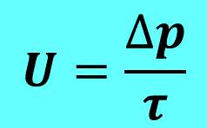






6.5.4 直接辐射复合
非平衡时净复合率和寿命
净复合率
$$U=R−G=rnp−rn_{0}p_{0}$$
$$n=n_{0}+∆n$$
$$p=p_{0}+∆p$$
$$∆n=∆p$$
$$U=r\left(n_{0}+p_{0}+∆p\right)∆p$$
$$U=\frac{∆p}{τ}$$
净复合率为非平衡载流子的复合率：
$$τ=1/\left[r\left(n_{0}+p_{0}+∆p\right)\right]$$
大连理工大学 张贺秋
Notes:
下面分析非平衡时净复合率和寿命。》净复合率U等于复合率减去产生率等于rnp-$r_{0}n_{0}p_{0}$，将非平衡电子密度$n_{0}+∆n⟫$，》非平衡空穴密度$p=p_{0}+∆p$，》以及非平衡空穴密度等于非平衡电子密度代入到净复合率公式中，》得到净复合率公式。从公式可以看出，净复合率与复合系数，热平衡载流子密度，非平衡载流子密度有关。》净复合率为非平衡载流子的复合率，》$U=\frac{∆p}{τ}$，则在》直接辐射复合过程中非平衡载流子的寿命$τ=1/\left[r\left(n_{0}+p_{0}+∆p\right)\right]$。根据这个公式就可以讨论直接辐射复合过程中非平衡载流子的寿命受哪些因素影响。其中复合系数与半导体材料本身性质有关。

Slide 17











6.5.4 直接辐射复合
非平衡载流子寿命
$$τ=1/\left[r\left(n_{0}+p_{0}+∆p\right)\right]$$
小注入：
$$∆p≪n_{0}+p_{0}$$
$$τ=1/\left[r\left(n_{0}+p_{0}\right)\right]$$
本征半导体：
$$τ_{i}=1/\left(2rn_{i}\right)$$
$$r=1/\left(2τ_{i}n_{i}\right)$$
讨论：
n型半导体：
$$n_{0}≫p_{0}$$
$$τ=2τ_{i}n_{i}/n_{0}$$
p型半导体：
$$p_{0}≫n_{0}$$
$$τ=2τ_{i}n_{i}/p_{0}$$
大注入：
$$∆p≫n_{0}+p_{0}$$
$$τ=1/\left(r∆p\right)$$
大连理工大学 张贺秋
Notes:
如果非平衡载流子满足小注入》，也就是》$∆p≪n_{0}+p_{0}$，》$τ=1/\left[r\left(n_{0}+p_{0}\right)\right]$。对于本征半导体》，则本征半导体中产生非平衡载流子的寿命》$τ_{i}=1/\left(2rn_{i}\right)$；则半导体的复合系数》$r=1/\left(2τ_{i}n_{i}\right)$。可见复合系数确实是半导体材料本身性质所决定的。
本征载流子密度越低，复合系数越大，也就是本征载流子的禁带宽度越大，复合系数越大。
考虑电子密度远大于空穴密度的n型半导体》，》，则非平衡载流子的寿命等于$2τ_{i}n_{i}/n_{0}$，空穴密度远大于电子密度的p型半导体，非平衡载流子的寿命$=⟫2τ_{i}n_{i}/p_{0}$。也就是对于单一掺杂的n型半导体和p型半导体，多子的密度越高非平衡载流子的寿命约小。这个也比较好理解，在小注入条件下，少子的密度远小于热平衡多子的密度。注入的多子对多子密度的影响可以忽略，则非平衡载流子复合与半导体中多子进行复合，多子的密度越高，则非平衡载流子复合的越快。
对于大注入条件，也就是产生的非平衡少数载流子的数量与热平衡时多子的数量能够比拟，这时随着注入载流子的增加，非平衡载流子的寿命减少。如果能够达到非平衡载流子的数量远大于热平衡电子和空穴密度的和，则非平衡载流子的寿命与注入非平衡载流子的密度倒数成正比。这时非平衡载流子的寿命将不再是常数。

Slide 18
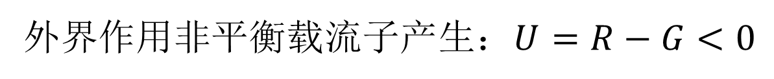
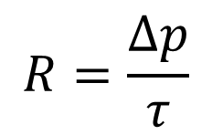

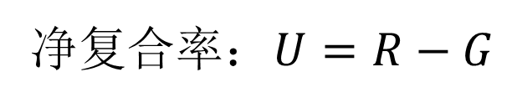
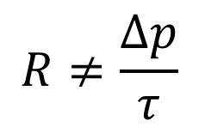
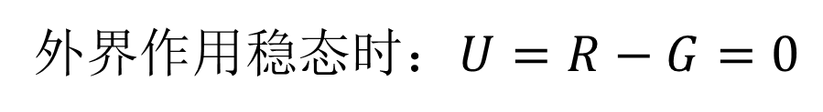
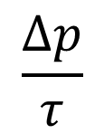
错误更正
$$R=\frac{∆p}{τ}$$
在前面的课程中这个公式是不正确的。
R是载流子的复合率，单位时间单位体积电子-空穴复合对数。
$$\frac{∆p}{τ}$$
$$R≠\frac{∆p}{τ}$$
是单位时间单位体积非平衡载流子复合数量。
净$复合率：U=R−G$
$$热平衡：U=R_{0}−G_{0}=0$$
外界$作用非平衡载流子产生：U=R−G<0$
外界$作用稳态时：U=R−G=0$
无外界$作用非平衡载流子复合：U=R−G_{0}=\frac{∆p}{τ}$
Notes:
在前面的内容中，将载流子的复合率R等于了非平衡载流子的复合率$\frac{∆p}{τ}$，R是载流子的复合率，是指单位时间单位体积电子-空穴复合对数。$\frac{∆p}{τ}$是单位时间单位体积非平衡载流子复合数量。二者不等同。半导体中载流子的产生率用G表示，单位体积单位时间内产生的电子空穴对数。则半导体内的净复合率为载流子复合率减去载流子的产生率。在热平衡时，载流子的产生和复合动态平衡，热平衡载流子复合率等于热平衡载流子的产生率。如果现在施加外界作用产生电子-空穴对，产生了电子空穴对，有非平衡载流子产生，则载流子复合增强，则外界作用载流子的净复合率U小于零，以载流子产生为主。如果外界作用达到稳态，这时电子-空穴对的数量不再增加和减少，则净复合率U=0.在某一时刻停止外界作用，这时产生率近似等于热平衡时产生率，如果只考虑体内复合简单情况，非平衡载流子不断复合减少，最终达到热平衡态。这个过程是非平衡载流子复合过程，净复合率等于非平衡载流子的复合率。

Slide 19
第六章学习结束啦！
Notes:
第六章学习了非平衡载流子的输运特性。包括非平衡载流子的产生和复合的基本概念。载流子的电流密度。爱因斯坦关系式，载流子的连续性方程。少数载流子的连续性方程。非本征半导体

